Slide 1

PRESENTACIÓN DEL PROYECTO
SISTEMA CONVERSIÓN DE UNIDADES RESTFUL JAVA (SIN BDD)
INTEGRANTES: DANIELA TITUAÑA MORENO
GUSTAVO MOLINA GUAICO
GRUPO: GRUPO 08
NRC: 36883
FECHA: 27/10/2026
ING: CAMPAÑA MAURICIO
1

Slide 2

DESARROLLO
  OBJETIVO
  ARQUITECTURA DE LA SOLUCIÓN
  SERVIDOR RESTful (JAX-RS)
  CLIENTE CONSOLA
  CLIENTE ESCRITORIO
  CLIENTE WEB
  CLIENTE MÓVIL
CONCLUSIONES
RECOMENDACIONES
2

Slide 3
DESARROLLO
DESARROLLO
  OBJETIVO
  ARQUITECTURA DE LA SOLUCIÓN
  SERVIDOR RESTful (JAX-RS)
  CLIENTE CONSOLA
  CLIENTE ESCRITORIO
  CLIENTE WEB
  CLIENTE MÓVIL
CONCLUSIONES
RECOMENDACIONES
1.1 OBJETIVO
Desarrollar e implementar un servicio web RESTful en Java con Jakarta REST (JAX-RS) sobre Payara Server, sin base de datos, que realice conversiones de longitud, masa y temperatura y que sea consumido por clientes de consola, escritorio, web y móvil.
Objetivos específicos
Exponer recursos HTTP que intercambian JSON y publicar su contrato WADL.
Proteger los recursos con un token enviado en el encabezado Authorization: Bearer.
Construir cuatro clientes bajo el patrón MVC que consuman el servicio por HTTP.

Slide 4
DESARROLLO
DESARROLLO
  OBJETIVO
  ARQUITECTURA DE LA SOLUCIÓN
  SERVIDOR RESTful (JAX-RS)
  CLIENTE CONSOLA
  CLIENTE ESCRITORIO
  CLIENTE WEB
  CLIENTE MÓVIL
CONCLUSIONES
RECOMENDACIONES
1.2 ARQUITECTURA DE LA SOLUCIÓN
Consola
Java
/WS_ConUni_Java_RESTFUL/api
Jakarta REST · Payara Server · puerto 8080
FiltroAutenticacion (@Asegurado)
ManejadorExcepciones (400 / 401 / 500)
ServicioConversor<T> · IConversor<T>
ServicioHistorial (100 registros)
Escritorio
WinForms
Web
ASP.NET Core MVC
Móvil
.NET MAUI
Peticiones HTTP con cuerpo JSON; los recursos protegidos exigen el encabezado Authorization: Bearer <token>

Slide 5
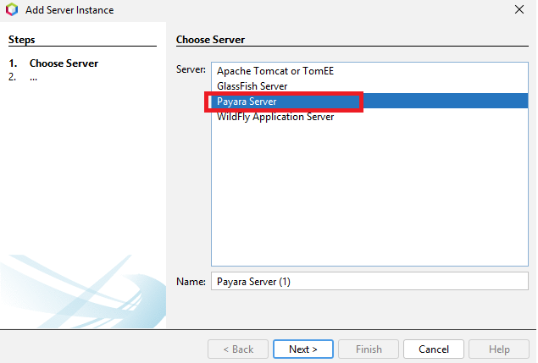
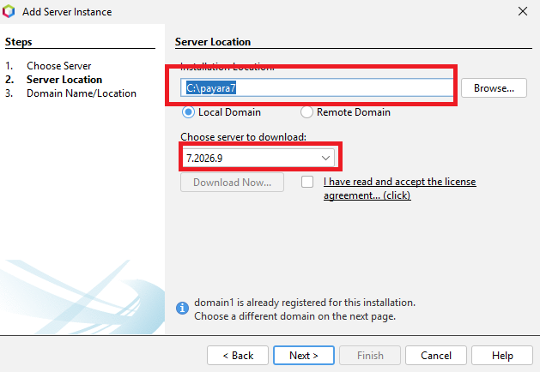
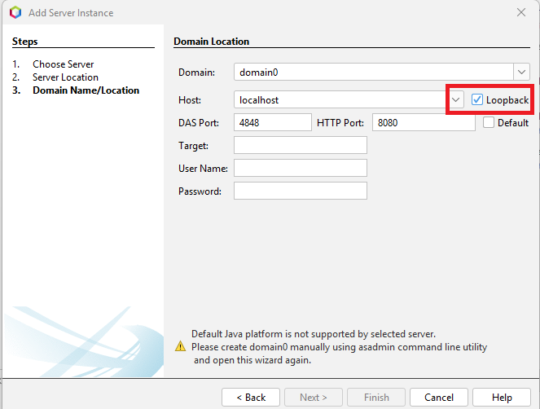
DESARROLLO
DESARROLLO
  OBJETIVO
  ARQUITECTURA DE LA SOLUCIÓN
  SERVIDOR RESTful (JAX-RS)
  CLIENTE CONSOLA
  CLIENTE ESCRITORIO
  CLIENTE WEB
  CLIENTE MÓVIL
CONCLUSIONES
RECOMENDACIONES
1.3 SERVIDOR RESTful (JAX-RS) – PAYARA SERVER
En NetBeans se registra Payara Server como servidor de aplicaciones, con el dominio domain1 en localhost y el puerto HTTP 8080.
Selección de Payara Server
Ubicación y versión
Dominio y puertos

Slide 6
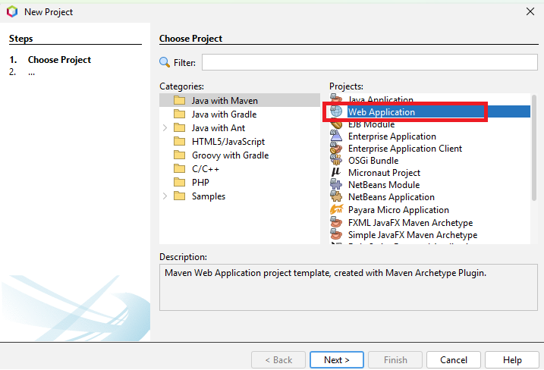
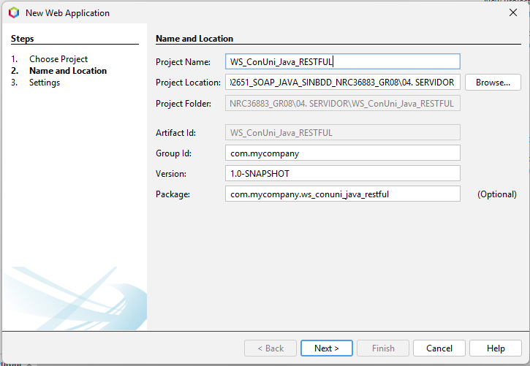
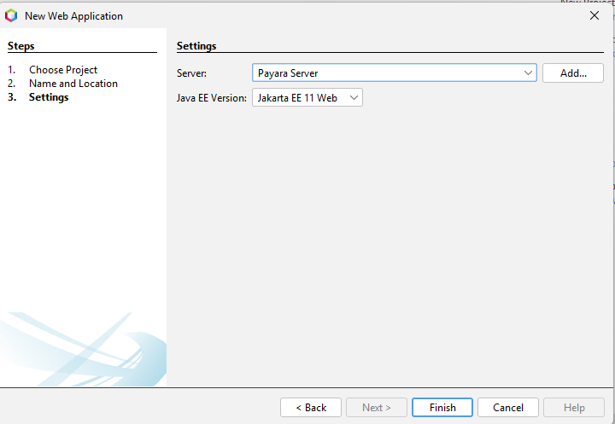
DESARROLLO
DESARROLLO
  OBJETIVO
  ARQUITECTURA DE LA SOLUCIÓN
  SERVIDOR RESTful (JAX-RS)
  CLIENTE CONSOLA
  CLIENTE ESCRITORIO
  CLIENTE WEB
  CLIENTE MÓVIL
CONCLUSIONES
RECOMENDACIONES
1.3 SERVIDOR RESTful (JAX-RS) – CREACIÓN DEL PROYECTO
Se crea un proyecto Maven Web Application llamado WS_ConUni_Java_RESTFUL, con el grupo ec.edu.monster y desplegado en Payara con Jakarta EE.
Tipo de proyecto
Nombre y grupo
Servidor y versión de Jakarta EE

Slide 7
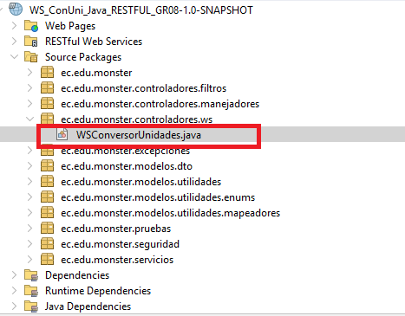
DESARROLLO
DESARROLLO
  OBJETIVO
  ARQUITECTURA DE LA SOLUCIÓN
  SERVIDOR RESTful (JAX-RS)
  CLIENTE CONSOLA
  CLIENTE ESCRITORIO
  CLIENTE WEB
  CLIENTE MÓVIL
CONCLUSIONES
RECOMENDACIONES
1.3 SERVIDOR RESTful (JAX-RS) – ESTRUCTURA MVC
controladores.ws: recurso WSConversorUnidades.
controladores.filtros: @Asegurado y FiltroAutenticacion.
controladores.manejadores: ManejadorExcepciones.
modelos: DTO, enumeraciones, conversores y UnidadMapper.
seguridad y servicios: credenciales, tokens, conversión e historial.
Paquetes del servidor

Slide 8
DESARROLLO
DESARROLLO
  OBJETIVO
  ARQUITECTURA DE LA SOLUCIÓN
  SERVIDOR RESTful (JAX-RS)
  CLIENTE CONSOLA
  CLIENTE ESCRITORIO
  CLIENTE WEB
  CLIENTE MÓVIL
CONCLUSIONES
RECOMENDACIONES
1.3 SERVIDOR RESTful (JAX-RS) – RECURSOS REST
Método | Ruta (/api/...) | Operación | Token
POST | seguridad/login | Iniciar sesión y obtener el token | No
POST | seguridad/cambiar-contrasena | Cambiar la contraseña | Sí
POST | conversiones/longitud | Convertir longitud | Sí
POST | conversiones/masa | Convertir masa | Sí
POST | conversiones/temperatura | Convertir temperatura | Sí
GET | conversiones/historial | Consultar el historial compartido | Sí
DELETE | conversiones/historial | Limpiar el historial | Sí
GET | unidades | Consultar el catálogo de unidades | Sí
GET | unidades/{categoria} | Consultar unidades por categoría | Sí

Slide 9
DESARROLLO
DESARROLLO
  OBJETIVO
  ARQUITECTURA DE LA SOLUCIÓN
  SERVIDOR RESTful (JAX-RS)
  CLIENTE CONSOLA
  CLIENTE ESCRITORIO
  CLIENTE WEB
  CLIENTE MÓVIL
CONCLUSIONES
RECOMENDACIONES
1.3 SERVIDOR RESTful (JAX-RS) – RECURSO WSConversorUnidades
@ApplicationPath("api") public class JakartaRestConfiguration extends Application { } @Path("/") @Consumes(MediaType.APPLICATION_JSON) @Produces(MediaType.APPLICATION_JSON) public class WSConversorUnidades { @POST @Path("seguridad/login") public LoginRespuesta login(LoginSolicitud solicitud) { ... } @POST @Path("conversiones/longitud") @Asegurado public ConversionRespuesta convertirLongitud( ConversionSolicitud solicitud) { double resultado = servicioLongitud.convertir(...); ServicioHistorial.registrar("Longitud", ...); return new ConversionRespuesta(resultado); } }
Todos los recursos quedan bajo /api.
Las peticiones y respuestas se intercambian en JSON.
Solo login carece de @Asegurado.

Slide 10
DESARROLLO
DESARROLLO
  OBJETIVO
  ARQUITECTURA DE LA SOLUCIÓN
  SERVIDOR RESTful (JAX-RS)
  CLIENTE CONSOLA
  CLIENTE ESCRITORIO
  CLIENTE WEB
  CLIENTE MÓVIL
CONCLUSIONES
RECOMENDACIONES
1.3 SERVIDOR RESTful (JAX-RS) – AUTENTICACIÓN POR TOKEN
@NameBinding @Retention(RetentionPolicy.RUNTIME) @Target({ElementType.TYPE, ElementType.METHOD}) public @interface Asegurado { } @Provider @Asegurado @Priority(Priorities.AUTHENTICATION) public class FiltroAutenticacion implements ContainerRequestFilter { public void filter(ContainerRequestContext contexto) { String encabezado = contexto.getHeaderString( HttpHeaders.AUTHORIZATION); if (encabezado == null || !encabezado.startsWith("Bearer ")) throw new ExcepcionAutenticacion("Acceso denegado ..."); String token = encabezado.substring(7).trim(); AdministradorTokens.validarToken(token); } }
El filtro se aplica solo a los recursos marcados con @Asegurado.
Los tokens duran 30 minutos y se guardan en memoria.
Si el token falta o expiró, se responde 401.

Slide 11
DESARROLLO
DESARROLLO
  OBJETIVO
  ARQUITECTURA DE LA SOLUCIÓN
  SERVIDOR RESTful (JAX-RS)
  CLIENTE CONSOLA
  CLIENTE ESCRITORIO
  CLIENTE WEB
  CLIENTE MÓVIL
CONCLUSIONES
RECOMENDACIONES
1.3 SERVIDOR RESTful (JAX-RS) – MANEJO DE ERRORES
@Provider public class ManejadorExcepciones implements ExceptionMapper<Throwable> { public Response toResponse(Throwable excepcion) { if (excepcion instanceof ExcepcionValidacion) return construir(400, excepcion.getMessage()); if (excepcion instanceof ExcepcionAutenticacion) return construir(401, excepcion.getMessage()); if (excepcion instanceof JsonbException) return construir(400, "El cuerpo de la solicitud no es un JSON válido"); return construir(500, "Error interno del servidor"); } }
Todas las excepciones se traducen a JSON {"Mensaje": "..."}.
Cada error lleva su código HTTP: 400, 401 o 500.
Los clientes muestran ese mensaje al usuario.

Slide 12
DESARROLLO
DESARROLLO
  OBJETIVO
  ARQUITECTURA DE LA SOLUCIÓN
  SERVIDOR RESTful (JAX-RS)
  CLIENTE CONSOLA
  CLIENTE ESCRITORIO
  CLIENTE WEB
  CLIENTE MÓVIL
CONCLUSIONES
RECOMENDACIONES
1.3 SERVIDOR RESTful (JAX-RS) – LÓGICA DE CONVERSIÓN
public class ServicioConversor<T> { private final IConversor<T> conversor; public ServicioConversor(IConversor<T> conversor) { this.conversor = conversor; } public double convertir(double valor, T origen, T destino) { if (!Double.isFinite(valor)) throw new ExcepcionValidacion( "El valor debe ser un número finito"); double resultado = conversor.convertir(valor, origen, destino); if (!Double.isFinite(resultado)) throw new ExcepcionValidacion("El resultado excede ..."); return resultado; } }
Longitud y masa usan factores hacia una unidad base.
Temperatura usa fórmulas entre Celsius, Fahrenheit, Kelvin y Rankine.
El servicio funciona con cualquier IConversor<T>.

Slide 13
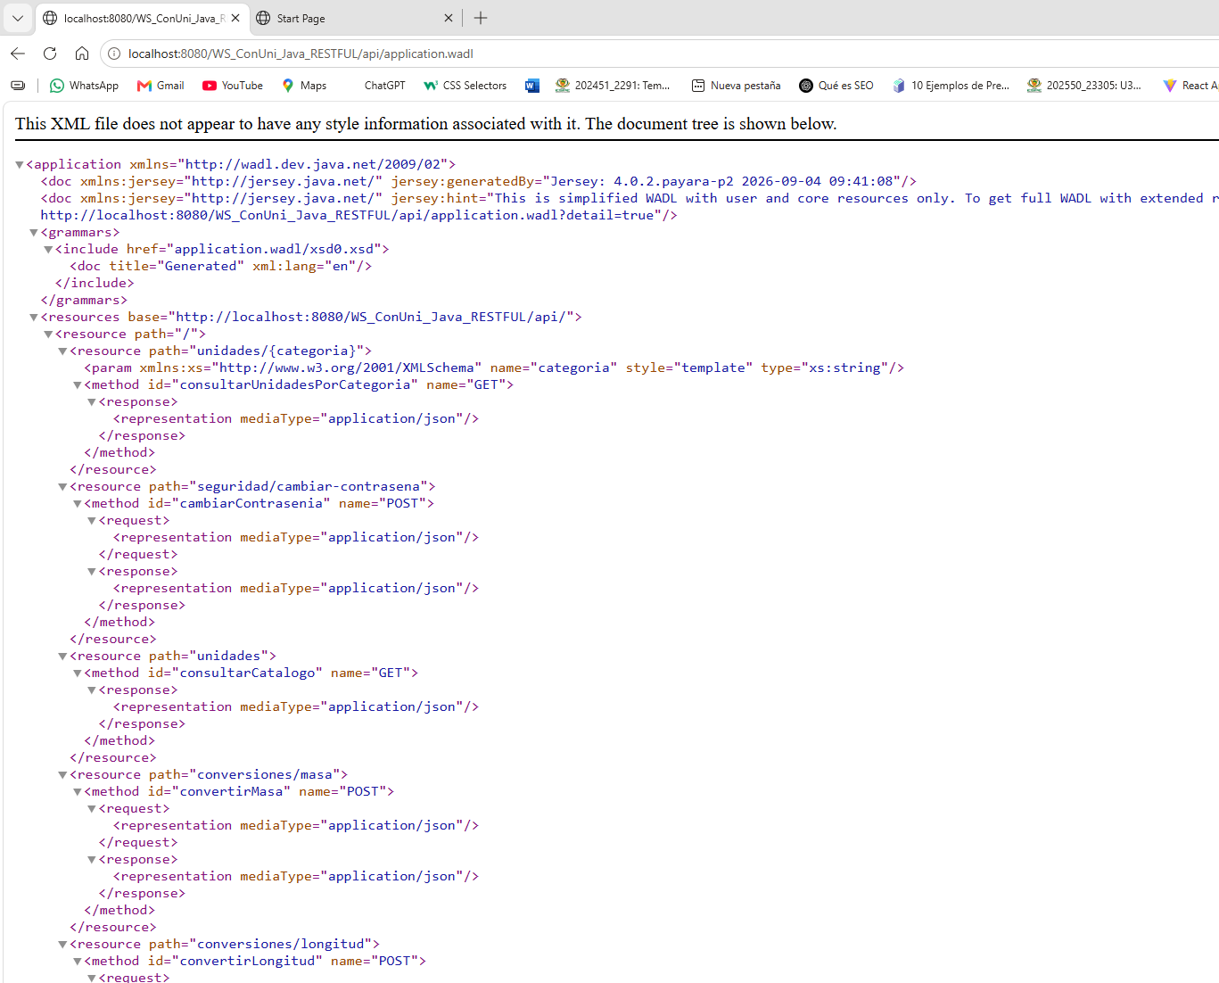
DESARROLLO
DESARROLLO
  OBJETIVO
  ARQUITECTURA DE LA SOLUCIÓN
  SERVIDOR RESTful (JAX-RS)
  CLIENTE CONSOLA
  CLIENTE ESCRITORIO
  CLIENTE WEB
  CLIENTE MÓVIL
CONCLUSIONES
RECOMENDACIONES
1.3 SERVIDOR RESTful (JAX-RS) – EJECUCIÓN
Al desplegar el proyecto en Payara, Jakarta REST publica el contrato WADL en http://localhost:8080/WS_ConUni_Java_RESTFUL/api/application.wadl, donde se listan los recursos y sus métodos HTTP.
Contrato WADL publicado

Slide 14
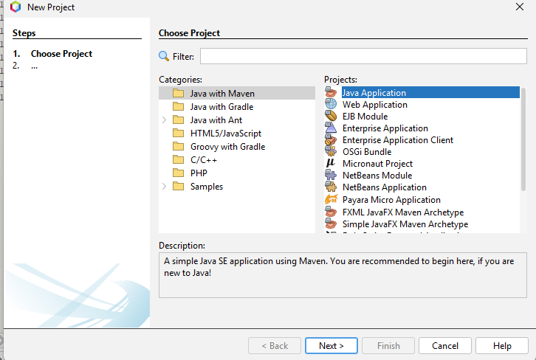
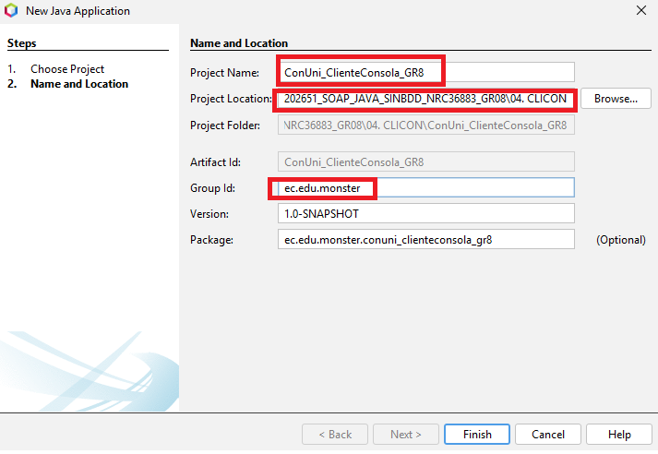
DESARROLLO
DESARROLLO
  OBJETIVO
  ARQUITECTURA DE LA SOLUCIÓN
  SERVIDOR RESTful (JAX-RS)
  CLIENTE CONSOLA
  CLIENTE ESCRITORIO
  CLIENTE WEB
  CLIENTE MÓVIL
CONCLUSIONES
RECOMENDACIONES
1.4 CLIENTE CONSOLA
Se crea una aplicación Java con Maven llamada ConUni_ClienteConsola_GR8, que consume el servicio con java.net.http.HttpClient y Gson.
Proyecto Java Application
Nombre, ubicación y grupo

Slide 15
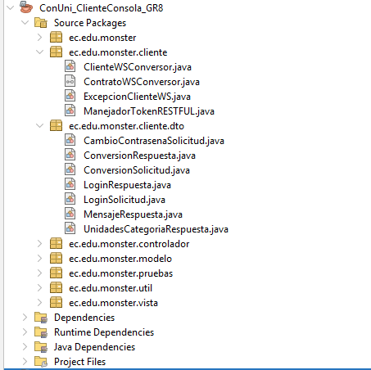
DESARROLLO
DESARROLLO
  OBJETIVO
  ARQUITECTURA DE LA SOLUCIÓN
  SERVIDOR RESTful (JAX-RS)
  CLIENTE CONSOLA
  CLIENTE ESCRITORIO
  CLIENTE WEB
  CLIENTE MÓVIL
CONCLUSIONES
RECOMENDACIONES
1.4 CLIENTE CONSOLA – ENVÍO DEL TOKEN
public class ManejadorTokenRESTFUL { private String token; public void guardarToken(String token) { this.token = token; } public HttpRequest.Builder adjuntarToken( HttpRequest.Builder peticion) { if (!haySesionActiva()) throw new ExcepcionClienteWS(401, "No hay sesion activa."); return peticion.header("Authorization", "Bearer " + token); } }
Estructura MVC del cliente

Slide 16
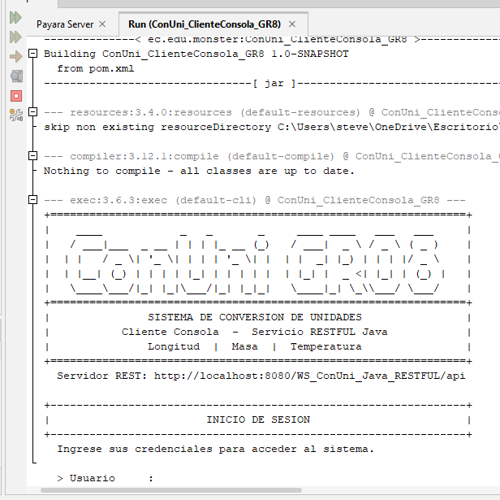
DESARROLLO
DESARROLLO
  OBJETIVO
  ARQUITECTURA DE LA SOLUCIÓN
  SERVIDOR RESTful (JAX-RS)
  CLIENTE CONSOLA
  CLIENTE ESCRITORIO
  CLIENTE WEB
  CLIENTE MÓVIL
CONCLUSIONES
RECOMENDACIONES
1.4 CLIENTE CONSOLA – EJECUCIÓN
El usuario inicia sesión y el cliente guarda el token.
El menú permite convertir longitud, masa y temperatura, y cambiar la contraseña.
Los errores HTTP se muestran como mensajes claros.
Cliente consola en ejecución

Slide 17
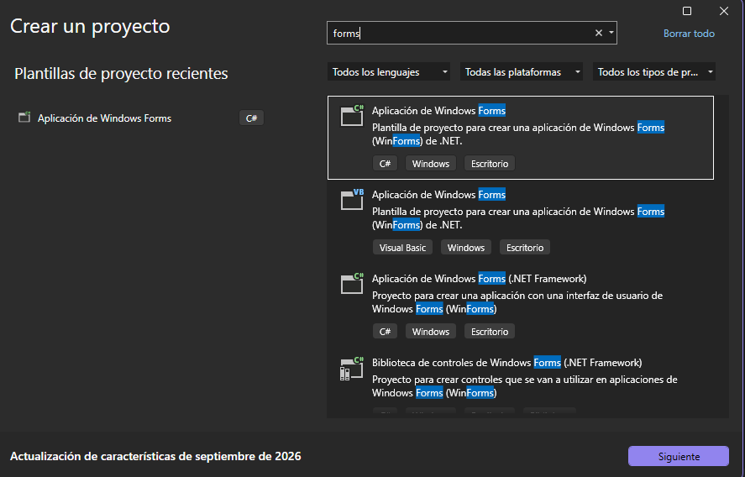
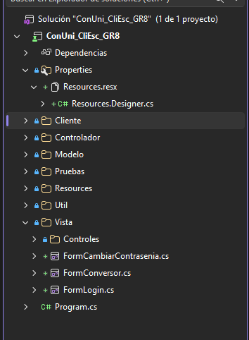
DESARROLLO
DESARROLLO
  OBJETIVO
  ARQUITECTURA DE LA SOLUCIÓN
  SERVIDOR RESTful (JAX-RS)
  CLIENTE CONSOLA
  CLIENTE ESCRITORIO
  CLIENTE WEB
  CLIENTE MÓVIL
CONCLUSIONES
RECOMENDACIONES
1.5 CLIENTE ESCRITORIO
Aplicación Windows Forms ConUni_CliEsc_GR8 en C#, que consume el servicio con HttpClient y muestra el historial compartido de conversiones.
Plantilla Windows Forms
Estructura MVC

Slide 18
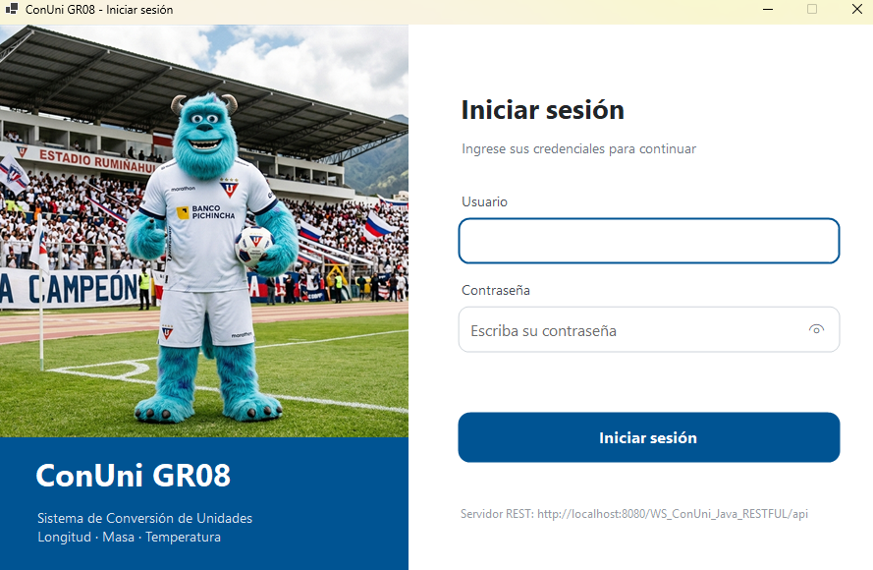
DESARROLLO
DESARROLLO
  OBJETIVO
  ARQUITECTURA DE LA SOLUCIÓN
  SERVIDOR RESTful (JAX-RS)
  CLIENTE CONSOLA
  CLIENTE ESCRITORIO
  CLIENTE WEB
  CLIENTE MÓVIL
CONCLUSIONES
RECOMENDACIONES
1.5 CLIENTE ESCRITORIO – INICIO DE SESIÓN
Vista de inicio de sesión

Slide 19
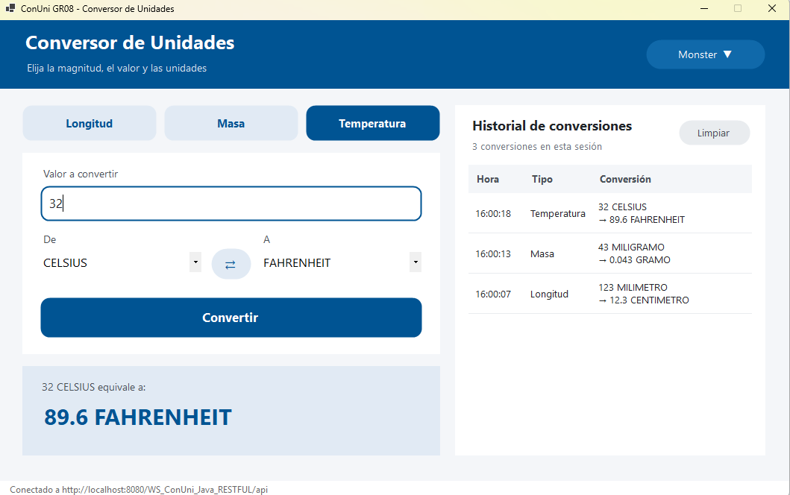
DESARROLLO
DESARROLLO
  OBJETIVO
  ARQUITECTURA DE LA SOLUCIÓN
  SERVIDOR RESTful (JAX-RS)
  CLIENTE CONSOLA
  CLIENTE ESCRITORIO
  CLIENTE WEB
  CLIENTE MÓVIL
CONCLUSIONES
RECOMENDACIONES
1.5 CLIENTE ESCRITORIO – CONVERSOR E HISTORIAL
Vista del conversor con el historial compartido

Slide 20
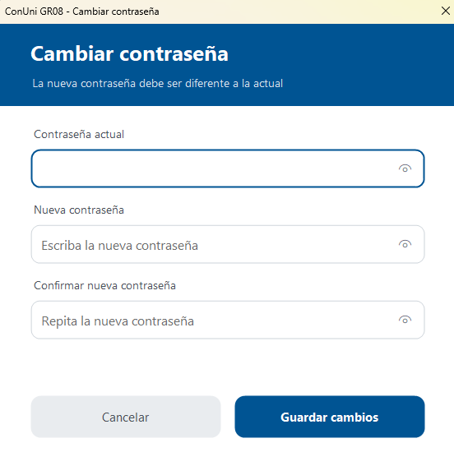
DESARROLLO
DESARROLLO
  OBJETIVO
  ARQUITECTURA DE LA SOLUCIÓN
  SERVIDOR RESTful (JAX-RS)
  CLIENTE CONSOLA
  CLIENTE ESCRITORIO
  CLIENTE WEB
  CLIENTE MÓVIL
CONCLUSIONES
RECOMENDACIONES
1.5 CLIENTE ESCRITORIO – CAMBIO DE CONTRASEÑA
Vista de cambio de contraseña

Slide 21
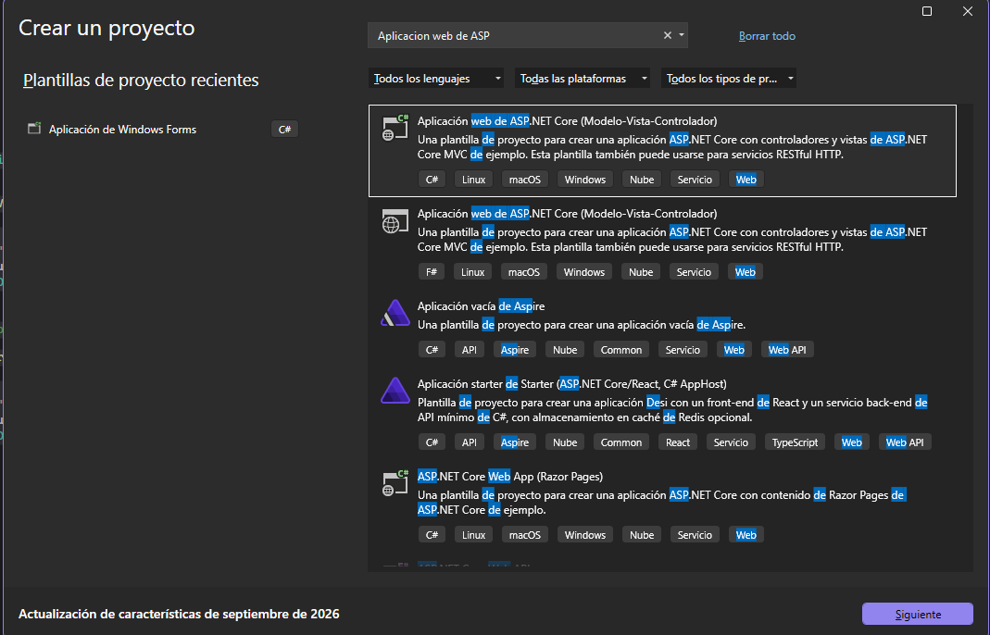
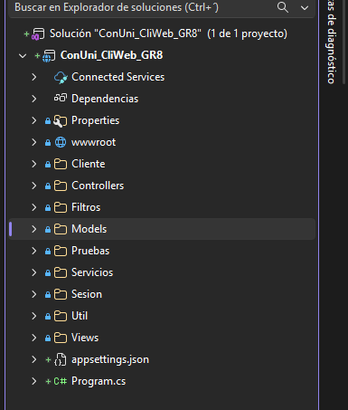
DESARROLLO
DESARROLLO
  OBJETIVO
  ARQUITECTURA DE LA SOLUCIÓN
  SERVIDOR RESTful (JAX-RS)
  CLIENTE CONSOLA
  CLIENTE ESCRITORIO
  CLIENTE WEB
  CLIENTE MÓVIL
CONCLUSIONES
RECOMENDACIONES
1.6 CLIENTE WEB
Aplicación ASP.NET Core MVC ConUni_CliWeb_GR8; el token se guarda en la sesión del servidor web y se adjunta en cada petición protegida.
Plantilla ASP.NET Core MVC
Estructura MVC

Slide 22
DESARROLLO
DESARROLLO
  OBJETIVO
  ARQUITECTURA DE LA SOLUCIÓN
  SERVIDOR RESTful (JAX-RS)
  CLIENTE CONSOLA
  CLIENTE ESCRITORIO
  CLIENTE WEB
  CLIENTE MÓVIL
CONCLUSIONES
RECOMENDACIONES
1.6 CLIENTE WEB – ENVÍO DEL TOKEN
public class ManejadorTokenRESTFUL { private readonly IAlmacenToken almacen; // sesión web public void GuardarToken(string token) { almacen.Token = token; } public void AdjuntarToken(HttpRequestMessage peticion) { if (!HaySesionActiva) throw new ExcepcionClienteWS(401, "No hay sesión activa. Debe autenticarse primero."); peticion.Headers.Authorization = new AuthenticationHeaderValue("Bearer", almacen.Token); } }
IAlmacenToken guarda el token en la sesión de cada usuario.
En escritorio y móvil la misma clase guarda el token directamente en memoria.

Slide 23
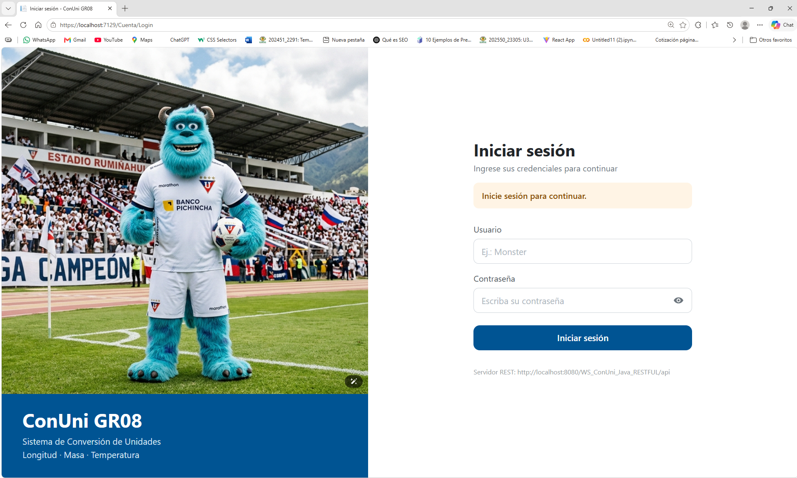
DESARROLLO
DESARROLLO
  OBJETIVO
  ARQUITECTURA DE LA SOLUCIÓN
  SERVIDOR RESTful (JAX-RS)
  CLIENTE CONSOLA
  CLIENTE ESCRITORIO
  CLIENTE WEB
  CLIENTE MÓVIL
CONCLUSIONES
RECOMENDACIONES
1.6 CLIENTE WEB – INICIO DE SESIÓN
Vista de inicio de sesión

Slide 24
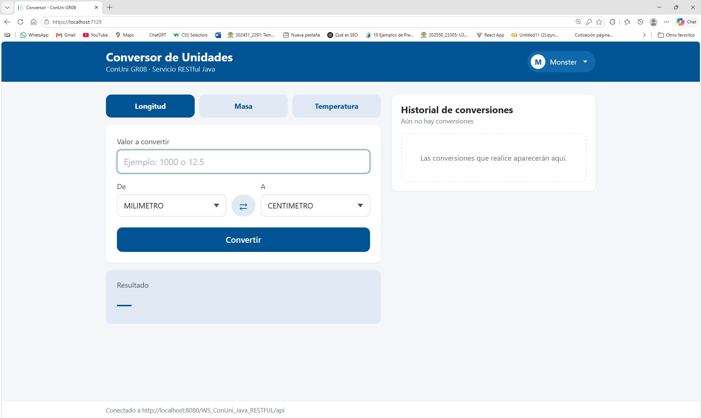
DESARROLLO
DESARROLLO
  OBJETIVO
  ARQUITECTURA DE LA SOLUCIÓN
  SERVIDOR RESTful (JAX-RS)
  CLIENTE CONSOLA
  CLIENTE ESCRITORIO
  CLIENTE WEB
  CLIENTE MÓVIL
CONCLUSIONES
RECOMENDACIONES
1.6 CLIENTE WEB – CONVERSOR E HISTORIAL
Vista del conversor con el historial compartido

Slide 25
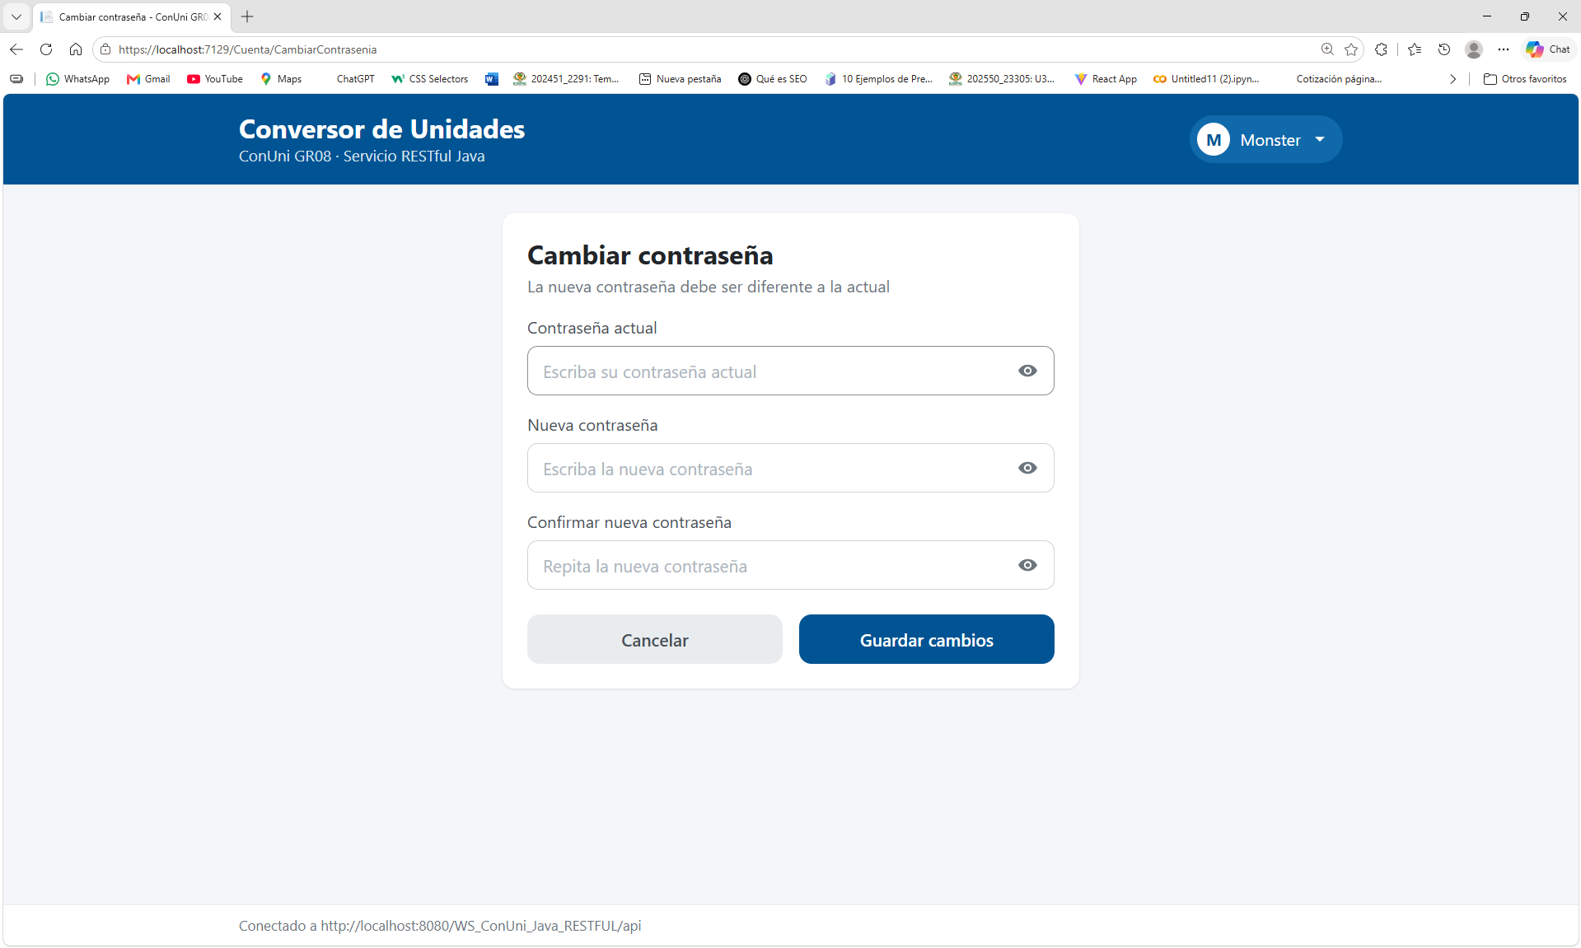
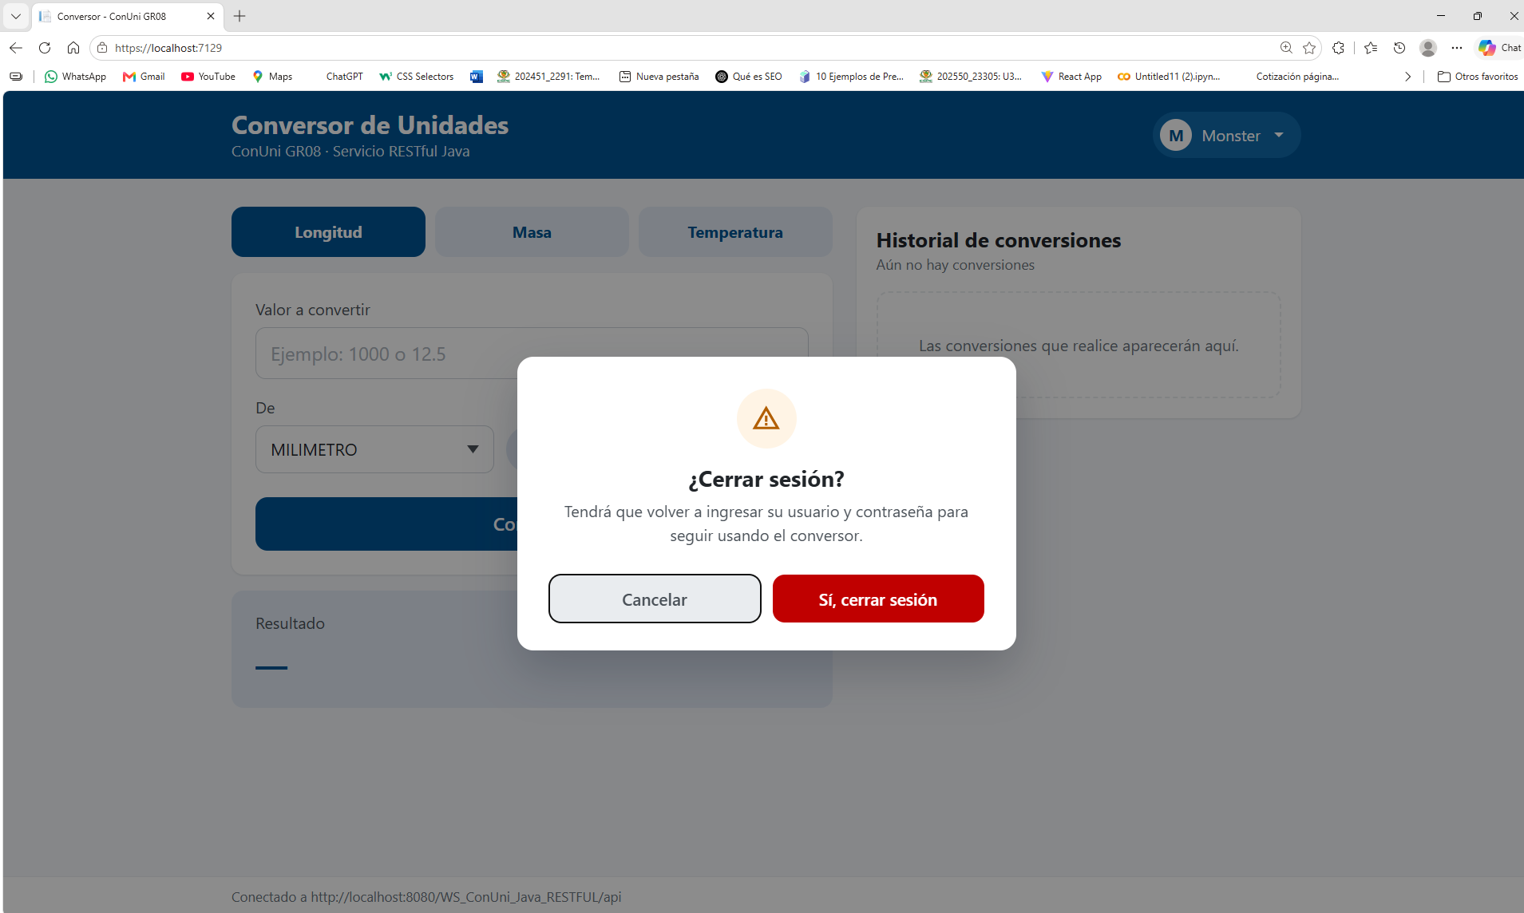
DESARROLLO
DESARROLLO
  OBJETIVO
  ARQUITECTURA DE LA SOLUCIÓN
  SERVIDOR RESTful (JAX-RS)
  CLIENTE CONSOLA
  CLIENTE ESCRITORIO
  CLIENTE WEB
  CLIENTE MÓVIL
CONCLUSIONES
RECOMENDACIONES
1.6 CLIENTE WEB – CONTRASEÑA Y CIERRE DE SESIÓN
Cambio de contraseña
Confirmación al cerrar sesión

Slide 26
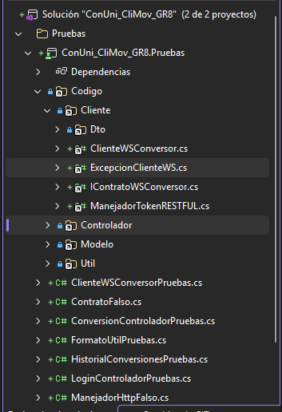
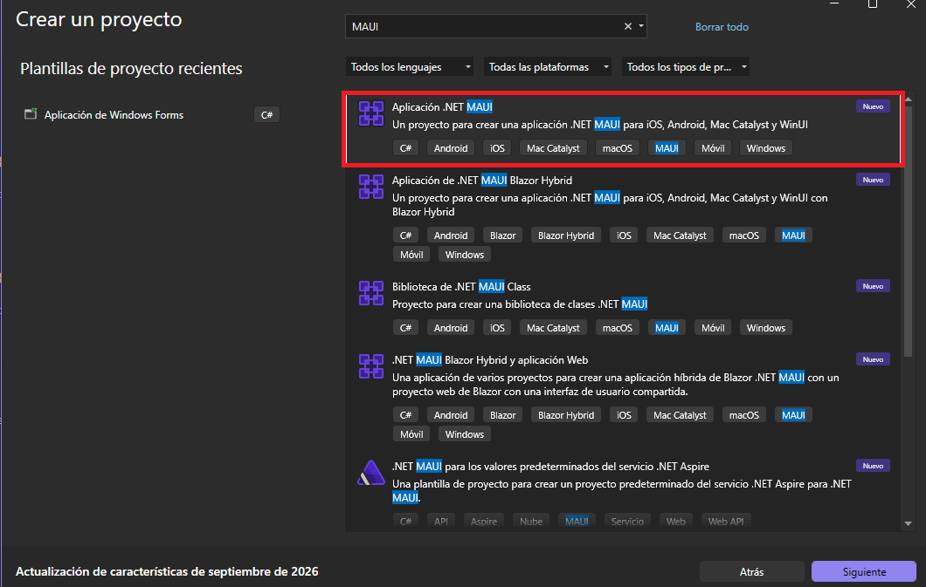
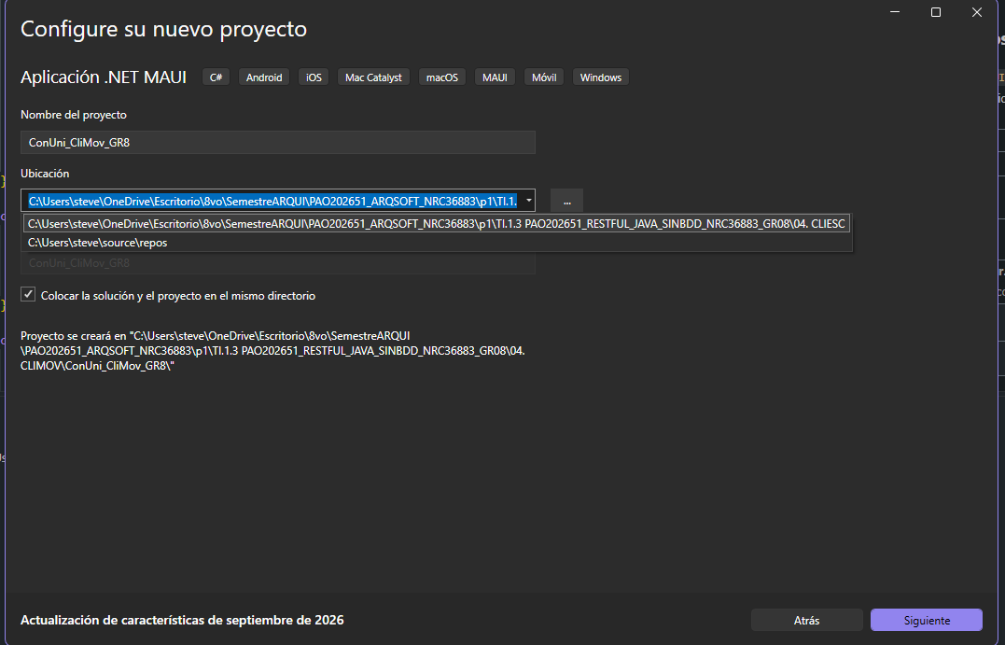
DESARROLLO
DESARROLLO
  OBJETIVO
  ARQUITECTURA DE LA SOLUCIÓN
  SERVIDOR RESTful (JAX-RS)
  CLIENTE CONSOLA
  CLIENTE ESCRITORIO
  CLIENTE WEB
  CLIENTE MÓVIL
CONCLUSIONES
RECOMENDACIONES
1.7 CLIENTE MÓVIL
Aplicación .NET MAUI para Android ConUni_CliMov_GR8, con sus pruebas en un proyecto aparte; en el emulador se conecta al servidor mediante la dirección 10.0.2.2:8080.
Plantilla .NET MAUI
Nombre y ubicación
Estructura y pruebas

Slide 27
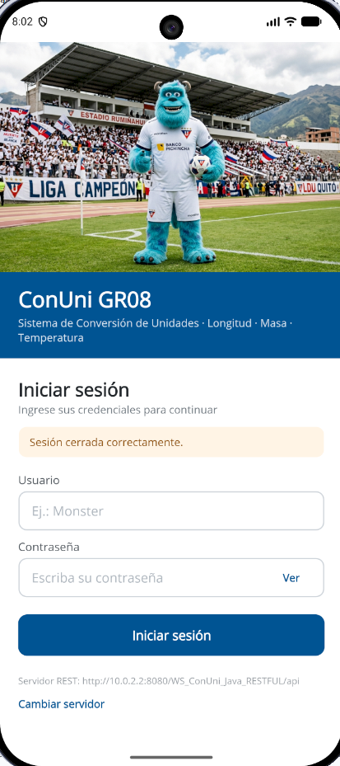
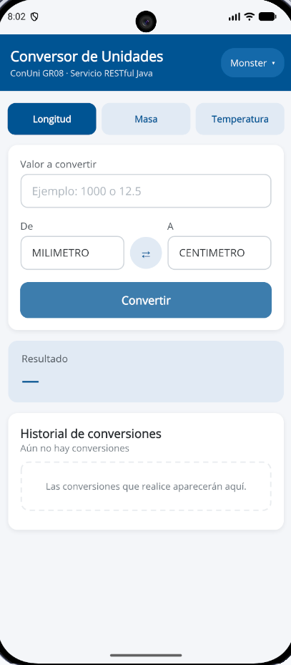
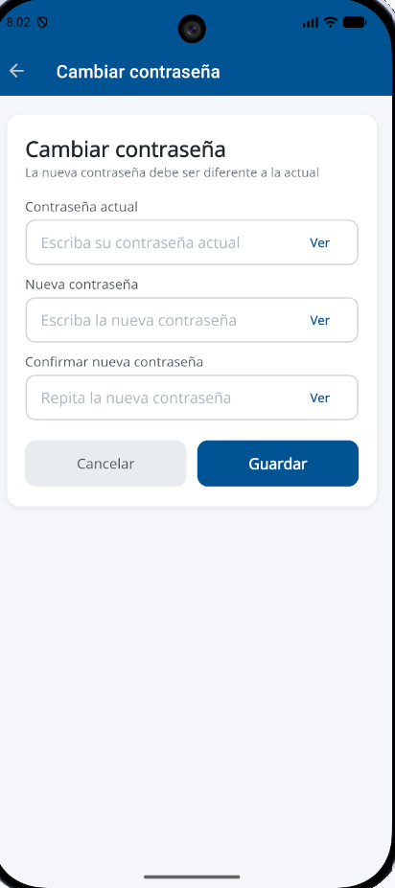
DESARROLLO
DESARROLLO
  OBJETIVO
  ARQUITECTURA DE LA SOLUCIÓN
  SERVIDOR RESTful (JAX-RS)
  CLIENTE CONSOLA
  CLIENTE ESCRITORIO
  CLIENTE WEB
  CLIENTE MÓVIL
CONCLUSIONES
RECOMENDACIONES
1.7 CLIENTE MÓVIL – VISTAS
Inicio de sesión
Conversor e historial
Cambio de contraseña

Slide 28
CONCLUSIONES
DESARROLLO
  OBJETIVO
  ARQUITECTURA DE LA SOLUCIÓN
  SERVIDOR RESTful (JAX-RS)
  CLIENTE CONSOLA
  CLIENTE ESCRITORIO
  CLIENTE WEB
  CLIENTE MÓVIL
CONCLUSIONES
RECOMENDACIONES
Jakarta REST sobre Payara permitió exponer el conversor como recursos HTTP que intercambian JSON, lo que facilitó consumirlo desde clientes escritos en Java y en C#.
El filtro @Asegurado y el ManejadorExcepciones centralizaron la seguridad y el tratamiento de errores, de modo que los recursos solo contienen la lógica del negocio.
El patrón MVC y la interfaz IConversor<T> permitieron reutilizar la lógica en los cuatro clientes y mantenerla verificada con pruebas unitarias.

Slide 29
RECOMENDACIONES
DESARROLLO
  OBJETIVO
  ARQUITECTURA DE LA SOLUCIÓN
  SERVIDOR RESTful (JAX-RS)
  CLIENTE CONSOLA
  CLIENTE ESCRITORIO
  CLIENTE WEB
  CLIENTE MÓVIL
CONCLUSIONES
RECOMENDACIONES
Configurar HTTPS en Payara para que el token Bearer y las credenciales no viajen en texto plano.
Reemplazar el token aleatorio por JWT firmado si el servicio se despliega en varios servidores.
Incorporar una base de datos para persistir credenciales e historial, que hoy se pierden al reiniciar el servidor.

